Slide 1
Obrada audio signala
Multimediji
Tehnološki fakultet
Univerzitet u Banjoj Luci

Slide 2
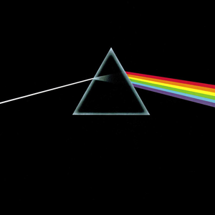
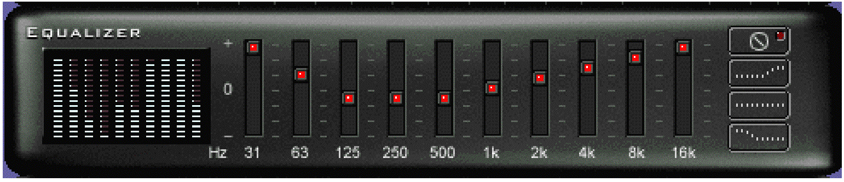
Spektralni (frekvencijski) sadržaj signala
Isak Njutn – spektar bijele svjetlosti – komponente različitih talasnih dužina
Analizator spektra – vizuelizacija uticaja komponenata pojedinih frekvencija na oblik signala
Ekvilajzer – frekvencijski selektivno filtriranje signala – pojačavanje ili slabljenje određenih komponenata

Slide 3
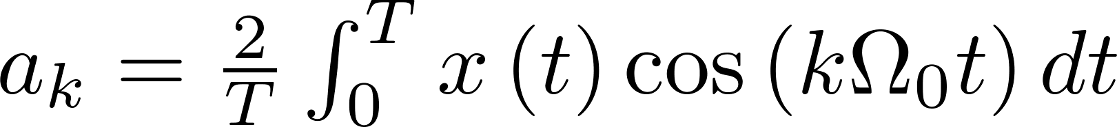
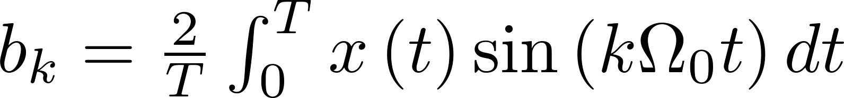
Spektralna analiza signala
Furije – svaka kontinualna periodična funkcija se može razložiti na prostoperiodične komponente
Furijeov red
T je period, a Ω₀=2π/T je osnovna frekvencija signala.

Slide 4
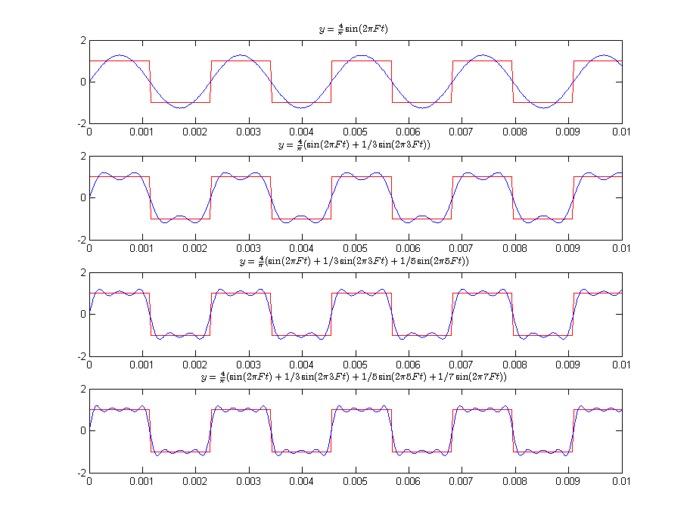
Aproksimacija signala Furijeovim redom
Notes:
Dodavanjem većeg broja članova Furijeovog reda aproksimacija je sve bolja. granična vrijednost reda je polazni signal (u ovom slučaju pravougaoni).

Slide 5
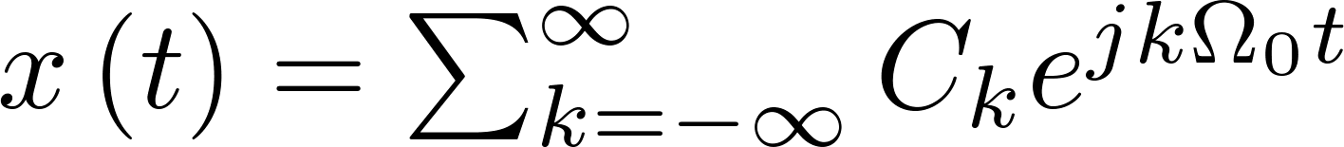
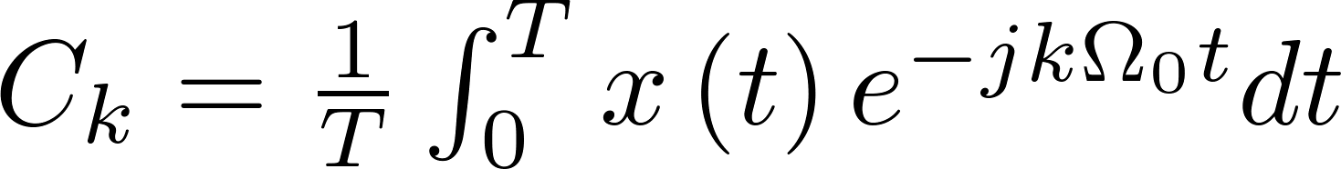
Furijeov red u kompleksnom obliku
T je period, a Ω₀=2π/T je osnovna frekvencija signala.
Koeficijenti C_{k} su kompleksni brojevi C_{k} = |C_{k}| e^{j θk}
Moduli koeficijenata |C_{k}| čine amplitudni spektar signala
Argumenti θ_{k} koeficijenata čine fazni spektar signala

Slide 6
Furijeova analiza signala
Kako odrediti reprezentaciju signala u frekvencijskom domenu?
Niz alata za određivanje spektra signala:
Furijeov red
Furijeova transformacija
Diskretna Furijeova transformacija (FFT algoritam)
Diskretni Furijeov red

Slide 7
Spektar kontinualnog signala
Sinusoida
F = 440 Hz
F_{S} = 8000 Hz
trajanje 0,05 s
Broj tačaka DFT jednak broju odmjeraka uzorka (N = 800)

Slide 8
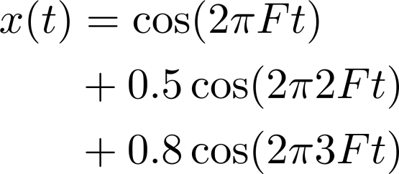
Spektar složenoperiodičnog signala
Tri harmonika
F = 440 Hz
F_{S} = 8000 Hz

Slide 9
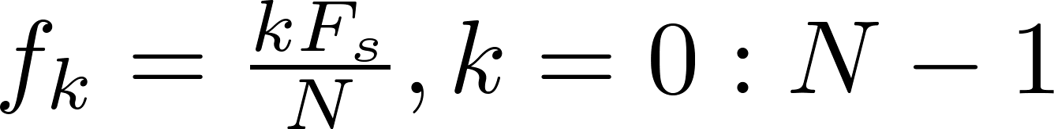
Spektar tona muzičkog instrumenta
Bendžo
Linijska struktura spektra ukazuje na periodičnost analiziranog signala
Razmak između linija (harmonika) odgovara fundamentalnoj frekvenciji tona
Frekvencije u kojima je izračunat spektar su date sa

Slide 10
Obrada audio signala
Danas su digitalni audio efekti u osnovi muzičke produkcije
Audio efekti se mogu primjeniti
Kao dio sinteze zvuka
Na kraju audio lanca – dio produkcije/masteringa
Efekti se mogu primjeniti različitim redoslijedom
Redoslijed primjene efekata je bitan i rezultati mogu biti značajno različiti
Ne postoji neko pravilo za redoslijed primjene efekata
Primjer:
Compression → Distortion → EQ → Noise Redux → Amp Sim → Modulation → Delay → Reverb

Slide 11
Realizacija efekata
Digitalni audio efekti se realizuju tehnikama digitalne obrade signala
Efekti se mogu klasifikovati prema načinu obrade signala:
Filtriranje: nisko/visokopropusni filtri, ekvilajzer
Vremenski promjenljivi filtri: Wah-wah, phaser
Kašnjenja: Vibrato, flanger, chorus, eho
Modulatori: Ring modulacija, tremolo, vibrato
Nelinearna obrada: Kompresija, limiter, distorzija
Specijalni efekti: Panning, reverb, surround

Slide 12
Filtriranje
Uklanjanje frekvencijskih komponenata iz nekog dijela spektra signala
Niskopropusni filtar – uklanja visoke frekvencije iz ulaznog signala, a ostavlja niske
Visokopropusni filtar – uklanja niske frekvencije iz ulaznog signala, a ostavlja visoke
Filtar propusnik opsega – uklanja frekvencije iz određenog opsega
Komponente najčešće nisu u potpunosti uklonjene već oslabljene

Slide 13
Frekvencijska karakteristika
Filtar je opisan frekvencijskom karakteristikom
Frekvencijska karakteristika određuje kako će filtar uticati na pojedine komponente (harmonike) signala
Niskopropusni filtar
Visokopropusni filtar

Slide 14
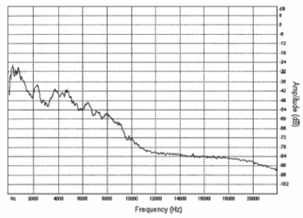
Realizacija filtra
x = ulaz
FT(x)

Slide 15
Realizacija filtra
x = ulaz
FT(x)
.*
frekvencijska karakteristika
1
0

Slide 16
Realizacija filtra pomoću FT i IFT
x = ulaz
FT(x)
Neke frekvencijske komponente se postavljaju na nulu
.*
frekvencijska karakteristika
1
0

Slide 17
Realizacija filtra pomoću FT i IFT
x = ulaz
FT(x)
=
x
x
x
x
x
x
x
x
x
x
x
x
x
x
Neke frekvencijske komponente se postavljaju na nulu
.*
frekvencijska karakteristika
1
0

Slide 18
Realizacija filtra pomoću FT i IFT
x = ulaz
FT(x)
=
x
x
x
x
x
x
x
x
x
x
x
x
x
x
Neke frekvencijske komponente se postavljaju na nulu
.*
frekvencijska karakteristika
IFT
1
y = frekvencijski ograničen izlaz
0

Slide 19
Realizacija filtra pomoću FT i IFT
x = ulaz
FT(x)
Kakav je ovo filtar?
=
x
x
x
x
x
x
x
x
x
x
x
x
x
x
Neke frekvencijske komponente se postavljaju na nulu
.*
frekvencijska karakteristika
IFT
1
y = frekvencijski ograničen izlaz
0

Slide 20
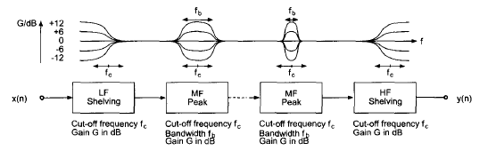
Primjer
Ekvilajzer se sastoji od kaskadne veze frekvencijski selektivnih filtara

Slide 21
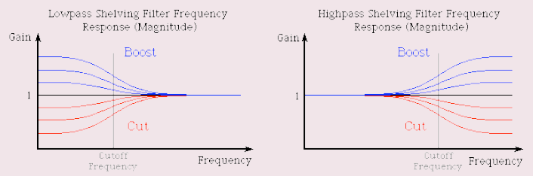
Dijelovi ekvilajzera
Nisko i visokopropusni shelving filtri
Određeni su graničnom frekvencijom F_{c} i pojačanjem G

Slide 22
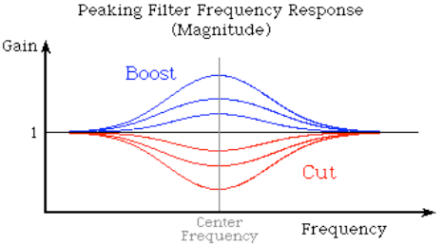
Dijelovi ekvilajzera
Peaking filtar propusnik opsega
Određen centralnom frekvencijom F_{C} , širinom propusnog opsega i pojačanjem

Slide 23
Izlaz iz shelving filtra
Bass shelf filtrirani signal
Treble shelf filtrirani signal
Originalni signal

Slide 24
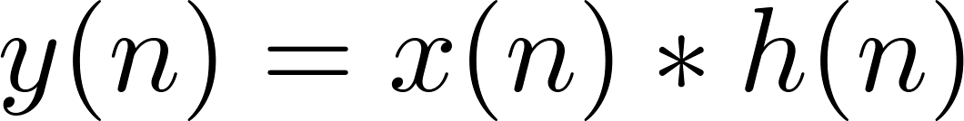

Realizacija filtriranja
Filtriranje se može realizovati konvolucijom signala i impulsnog odziva filtra
Primjenom konvolucione teoreme dobijamo
Spektar izlaznog signala jednak je proizvodu spektra ulaznog signala i FT impulsnog odziva (frekvencijske karakteristike) filtra
Notes:
FT = Furijeova transformacija

Slide 25
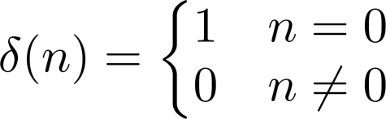


Impulsni odziv
Odziv sistema na jedinični impuls je impulsni odziv sistema
Impulsni odziv može biti:
Beskonačan (Infinite Impulse Response, IIR)
Konačan (Finite Impulse Response, FIR)
Sistem

Slide 26

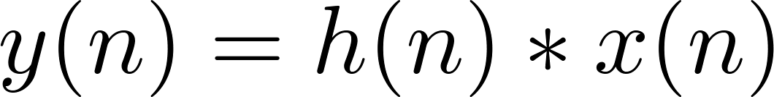
Konvolucija
Sistem je karakterisan impulsnim odzivom.
Odziv na proizvoljnu pobudu je konvolucija ulaznog signala i impulsnog odziva:
Ako je sistem FIR tipa onda imamo:
N je dužina impulsnog odziva
Sistem
h(n)

Slide 27
Izračunavanje konvolucije
signal
x =
1 | 3 | 2 | 5 | 3 | 2 | 4 | 5
filtar
h =
1/3 | 1/3 | 1/3

Slide 28
Izračunavanje konvolucije
1 | 3 | 2 | 5 | 3 | 2 | 4 | 5
*
1/3 | 1/3 | 1/3
=
- | 2

Slide 29
Izračunavanje konvolucije
1 | 3 | 2 | 5 | 3 | 2 | 4 | 5
*
1/3 | 1/3 | 1/3
=
- | 2 | 10/3

Slide 30
Izračunavanje konvolucije
1 | 3 | 2 | 5 | 3 | 2 | 4 | 5
*
1/3 | 1/3 | 1/3
=
- | 2 | 10/3 | 10/3

Slide 31
Izračunavanje konvolucije
1 | 3 | 2 | 5 | 3 | 2 | 4 | 5
*
1/3 | 1/3 | 1/3
=
- | 2 | 10/3 | 10/3 | 10/3

Slide 32
Izračunavanje konvolucije
1 | 3 | 2 | 5 | 3 | 2 | 4 | 5
*
1/3 | 1/3 | 1/3
=
- | 2 | 10/3 | 10/3 | 10/3 | 3

Slide 33
Izračunavanje konvolucije
1 | 3 | 2 | 5 | 3 | 2 | 4 | 5
*
1/3 | 1/3 | 1/3
=
- | 2 | 10/3 | 10/3 | 10/3 | 3 | 11/3 | -
Šta radi ovaj filtar?

Slide 34
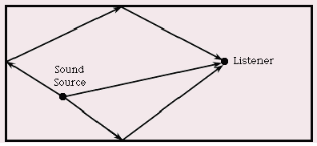
Reverberacije
Jedan od najčešće korištenih audio-efekata
Rezultat mnogobrojnih refleksija zvuka u zatvorenom prostoru
Od izvora, npr. zvučnika, obično postoji direktan put zvuka do slušaoca
Ali, zvučni talasi mogu do slušaoca doći i dužim putem, reflektujući se od zidova i plafona
Reflektovani talas će zakasniti i biće oslabljen
Reflektovani talasi se mogu odbiti više puta prije dolaska do slušaoca
Niz zakašnjelih i oslabljenih talasa predstavlja reverberacije
Daje prostorni osjećaj zvuku
Bogatiji zvuk se dobija u većim prostorijama

Slide 35
Reverberacije i kašnjenje
Kašnjenje proizvodi sličan efekat ali
Kod reverberacija brzina pristizanja refleksija se mijenja tokom vremena
Kašnjenje može simulirati refleksije sa fiksnim razmakom
Kod reverberacija postoji skup jasnih usmjerenih refleksija koje zavise od oblika i veličine prostorije, te položaja izvora i slušaoca – rane refleksije
Nakon ranih refleksija brzina pristizanja se povećava i slučajno je raspoređena pa se teško povezuje sa fizičkim karakteristikama prostorije – kasne refleksije
Značajne za percepciju prostora u zvuku
Eksponencijalno opadaju u koncertnim salama

Slide 36
Realizacija reverberacija
Dvije klase realizacija:
Pomoću filtara i linija za kašnjenje
Pomoću konvolucije i impulsnog odziva
(ovo ćemo razmotriti detaljnije)

Slide 37
Konvolucioni reverberator
Ako je poznat impulsni odziv prostorije vjerne reverberacije se mogu dobiti konvolucijom sa ulaznim signalom
Diskretna konvolucija
Konvolucija se efikasno može računati pomoću brze Furijeove transformacije (FFT)

Slide 38
Konvolucioni reverberator
Prostorija
h(n)

Slide 39
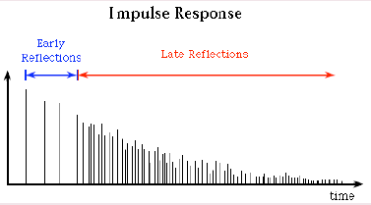
Impulsni odziv prostorije
Snimiti kratak impuls (pucanj, pljesak,...) u prostoriji
Snimak sadrži impulsni odziv prostorije – reverberacione karakteristike
Impulsni odziv se može i matematički modelirati

Slide 40
Primjeri konvolucione reverberacije
Soba
impulsni odziv
ulazni i izlazni signal
Impulse_room.wav
out_convreverb_room.wav

Slide 41
Primjeri konvolucione reverberacije
Kupatilo
impulsni odziv
ulazni i izlazni signal
Impulse_bathroom.wav
Out_convreverb_bathroom.wav

Slide 42
Primjeri konvolucione reverberacije
Katedrala
impulsni odziv
ulazni i izlazni signal
Impulse_cathedral.wav
out_convreverb_cathedral.wav

Slide 43
Zabavi nije kraj
Može se računati konvolucija različitih signala
impulsni odziv
ulazni i izlazni signal
Banjo.wav
Dnb5.wav
Dnb_banjo.wav

Slide 44
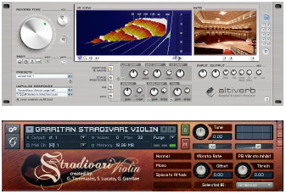
Komercijalni konvolucioni reverberatori
Altiverb – jedan od prvih komercijalnih konvolucionih reverberatora
Većina sintesajzera zasnovanih na semplovima (npr. Kontakt, Intakt) sadrže konvolucionu reverberaciju
Specijalizovani softverski instrumenti kao što je PianoTeq klavir takođe koriste konvoluciju ne samo za reverberaciju već za simulaciju vibracija tijela instrumenata

